Slide 1
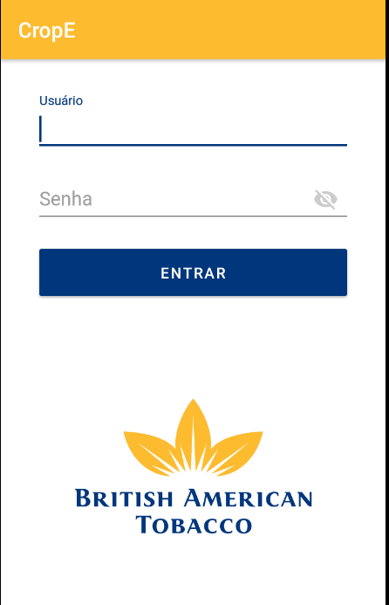
O layout do nome será ajustado- vamos mudar a fonte e design.
A logomarca está muito grande.

Slide 2
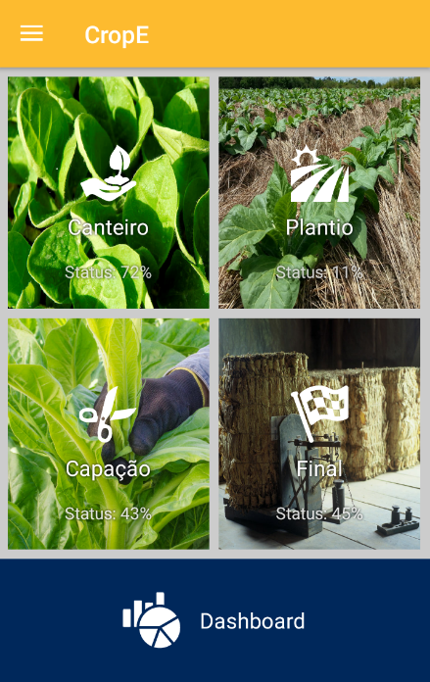
Esse ícone deverá aparecer em todos as telas e terá as seguintes opções: Home, nome das fases e a opção sair.
Vamos mudar para o estilo de figura. Vamos manter somente o ícone e enviaremos um modelo de figura central. Exemplo no próximo slide
Este ícone está legal, podemos manter

Slide 3
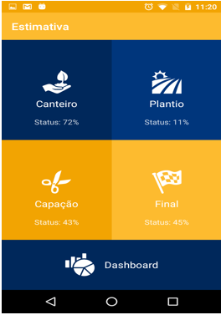

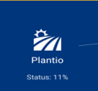
Colocar a logo da BAT no canto superior direito.
Mantendo as configurações dos quadrados (cor) e ordem das fases, deixar com as seguintes cores:
Canteiro Azul
Plantio: Laranja
Capação: Laranja
Final: Azul
Seguir o modelo anterior, com a divisão entre os quadrados.
Este ícone está legal, podemos manter

Slide 4
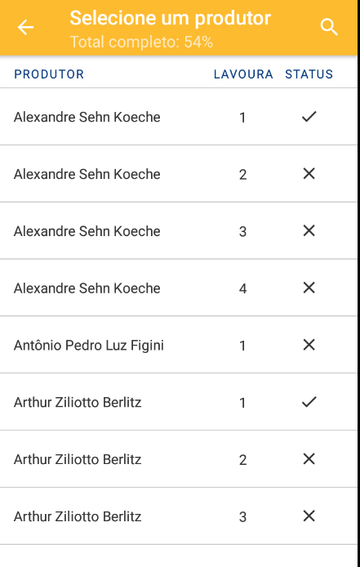
É possível colocar em verde os que estão completos? Seria possível mais espesso?

Slide 5
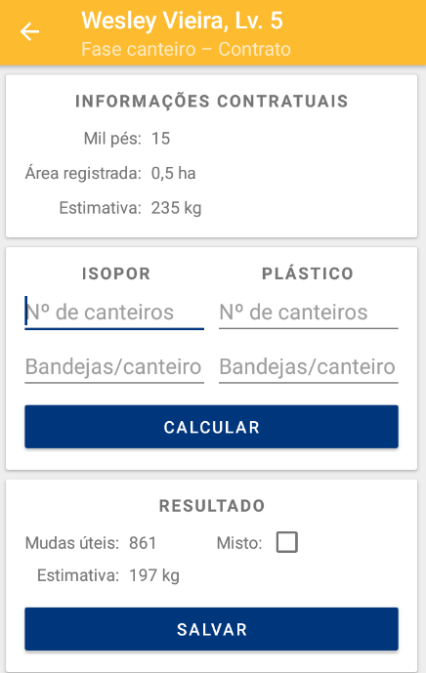
Colocar a logo da BAT no canto superior direito.
Eliminar essa palavra contrato
Alternar para Informações de Registro
Eliminar a palavra registrada
Usar separador de milhar. Ex. 10.200 Kg
Botão Calcular já deve salvar.
Esse ícone servirá para retornar à tela anterior.

